Slide 1
Разработка кроссплатформенного приложения с графическим интерфейсом для ПК
Подготовил Мельник Павел из 11-А класса МБОУ «ЧСШ №1 им. Н.Кудри»

Slide 2

Цель проекта и конечный продукт разработки – приложение «Список дел» для персональных компьютеров

Slide 3
План работы
Определить требования к продукту
Изучить и сравнить доступные средства разработки приложений для ПК, определить инструменты для будущей разработки
Разработать прототип с минимальным набором функций
Добавлять новые функции и исправлять ошибки

Slide 4
Сравнение технологий разработки приложений

Slide 5

Electron JS
Позволяет использовать веб-приложение в качестве настольного, однако потребляет много системных ресурсов т.к. используется целый веб-браузер для каждого подобного приложения. На используемом в нем JavaScript легко писать плохой код и допускать ошибки

Slide 6

QT
Фреймворк для разработки нативных кросс-платформенных приложений. В качестве основного ЯП выступает C++, а значит придется вручную управлять памятью, что очень важно для GUI-прилежения т.к. оно часто может долго работать и не должно производить при этом утечки памяти

Slide 7
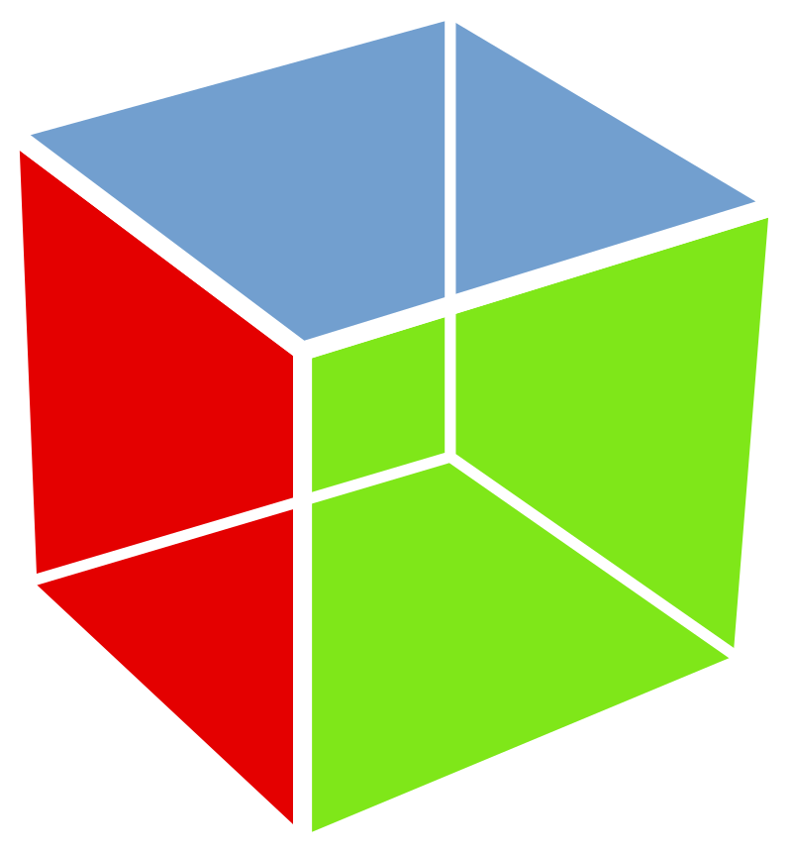
GTK
Подобный QT фреймворк, который тоже использует C++. В качестве его целевой платформы выступает Linux, как и в случае с QT, поэтому распространять приложение под Windows сложнее.

Slide 8

AvaloniaUI
Кроссплатформенный фреймворк на платформе .NET с языком C#, который имеет сборщик мусора для автоматической очистки памяти и активно развивается. Строгая статическая типизация C# уберегает разработчика от многих ошибок. Для разметки используется язык XAML, похожий по синтаксису на всемирно используемый в веб-разработке HTML. Этот фреймворк и был выбран для разработки нашего приложения.

Slide 9
Технологии, используемые при разработке
Язык программирования C# на платформе .NET Core 7
GUI-фреймворк AvaloniaUI
Фреймворк для взаимодействия с потоками событий ReactiveUI
Библиотека для реактивного взаимодействия с коллекциями объектов DynamicData
Формат хранения данных JSON с библиотекой Newtonsoft.JSON
Библиотека Markdown.Avalonia для отображения разметки Markdown

Slide 10
Инструментарий
Компьютер на Microsoft Windows 10
Интегрированная среда разработки Visual Studio
Виртуальная машина на Fedora Linux 37
ПО для форматирования исходного кода XAMLStyler и Csharpier

Slide 11
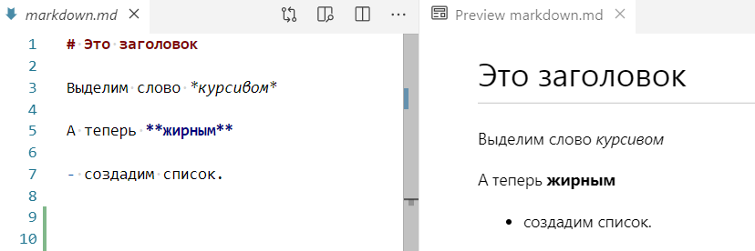
Разметка Markdown
Markdown – легкий язык разметки для базового форматирования текста с простым и читаемым синтаксисом

Slide 12
Практическая часть

Slide 13
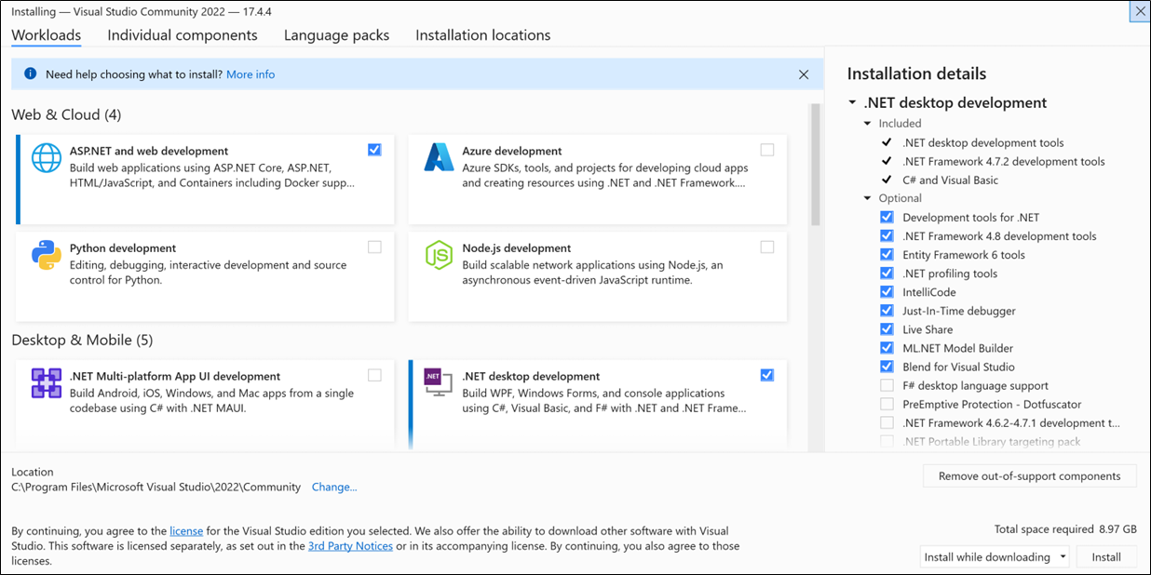
Установка среды разработки

Slide 14
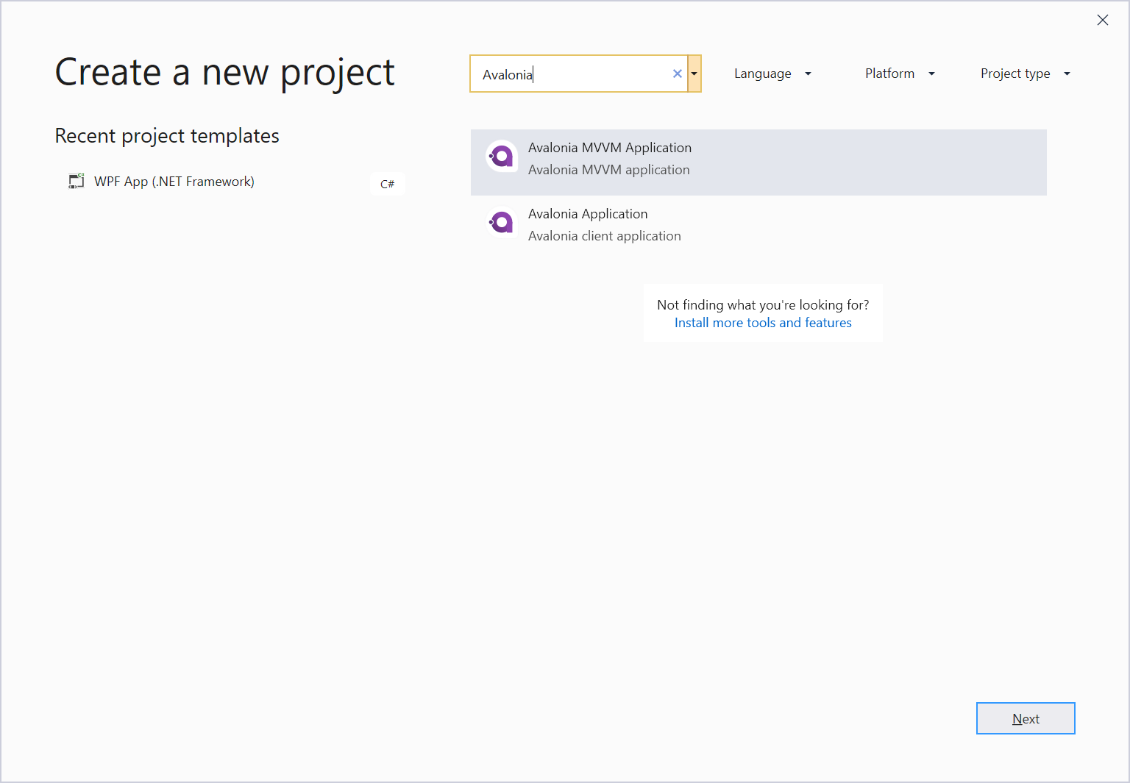
Создание проекта

Slide 15
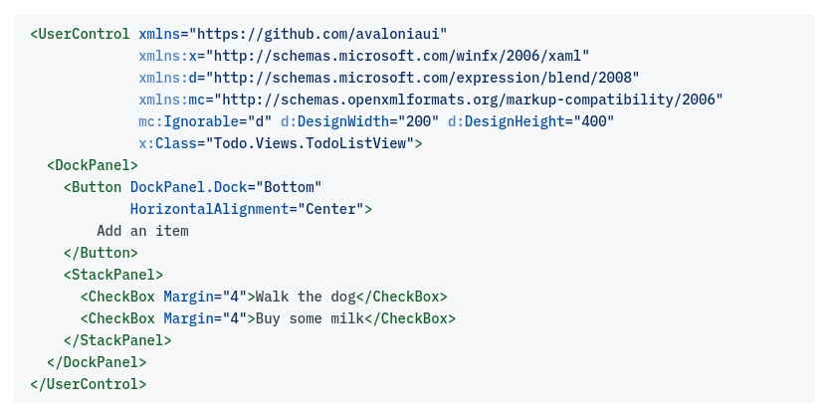
Разработка визуальной составляющей

Slide 16
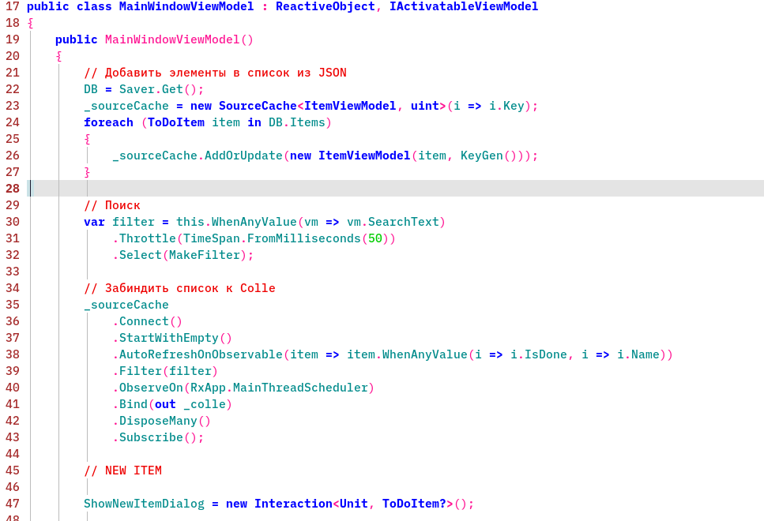
Разработка логики приложения на C#

Slide 17
Итоги
Были изучены современные технологии разработки GUI-приложений для ПК
Было разработано приложение «Список задач»
Приложение было протестировано на ОС Linux и Windows и работает на них одинаково правильно
Программа позволяет делать составлять список задач и форматировать их текст с помощью разметки Markdown

